Slide 1
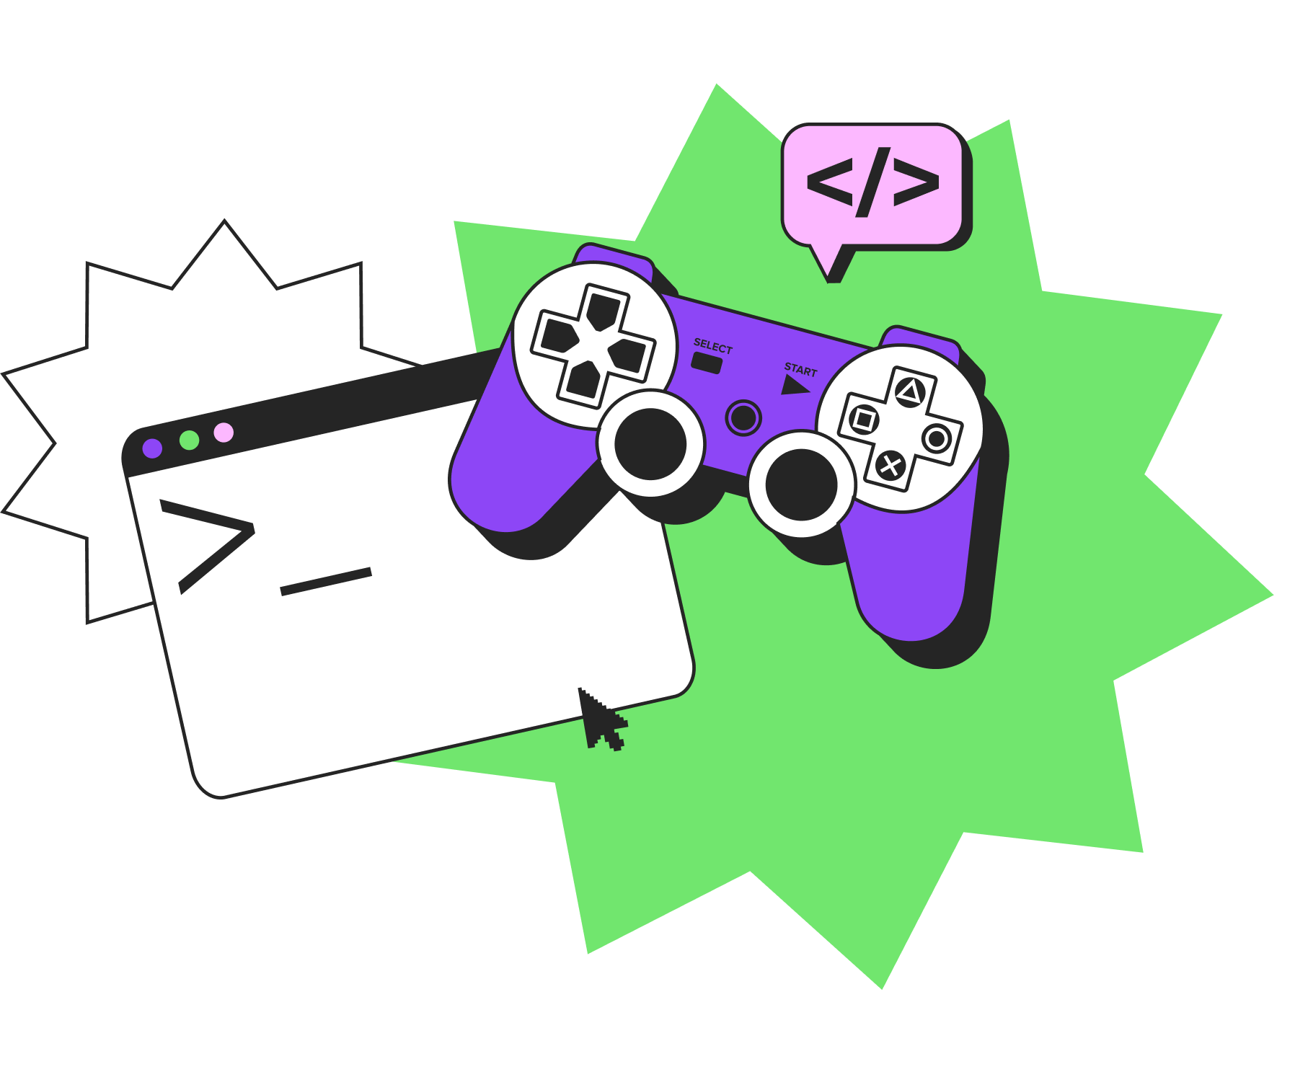
Механизмы пространства имен
Семинар 1 Знакомство с namespaces
Notes:
Иллюстрацию меняем на релевантную теме урока!

Slide 2
Контейнеризация
Семинар 1. Контейнеризация
1
2
3
4
Лекция 1: Механизмы пространства
Семинар 1: Механизмы пространства имен
Лекция 2: Механизмы контрольных групп
Семинар 2: Механизмы контрольных групп
5
6
7
8
Лекция 3: Введение в Docker
Семинар 3: Введение в Docker
Лекция 4: Dockerfiles и слои
Семинар 4: Dockerfiles и слои
9
10
Лекция 5: Docker Compose и Docker Swarm
Семинар 5: Docker Compose и Docker Swarm

Slide 3



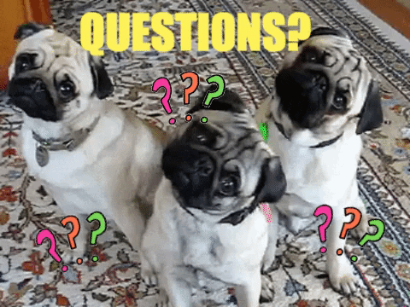
Вопросы?
Вопросы?
Вопросы?

Slide 4
Викторина
Семинар 1. Контейнеризация

Slide 5
Семинар 1. Контейнеризация
Что такое “квота”?
Выдача дополнительных прав/ресурсов
Запрос на выполнение действия
Количественное ограничение прав/ресурсов

Slide 6
Семинар 1. Контейнеризация
Что такое “квота”?
Выдача дополнительных прав/ресурсов
Запрос на выполнение действия
Количественное ограничение прав/ресурсов

Slide 7
Семинар 1. Контейнеризация
Что произойдет при использовании команды chroot?
Указанному файлу будут назначены дополнительные права
Произойдет “смена корня” для запущенного приложения
Произойдет создание нового пространства имен

Slide 8
Семинар 1. Контейнеризация
Что произойдет при использовании команды chroot?
Указанному файлу будут назначены дополнительные права
Произойдет “смена корня” для запущенного приложения
Произойдет создание нового пространства имен

Slide 9
Семинар 1. Контейнеризация
Что произойдет при выполнении следующей команды?
Произойдет вывод списка используемых приложением библиотек
Будет запущена новая командная оболочка
Произойдет запуск оболочки bash с правами суперпользователя

Slide 10
Семинар 1. Контейнеризация
Что произойдет при выполнении следующей команды?
Произойдет вывод списка используемых приложением библиотек
Будет запущена новая командная оболочка
Произойдет запуск оболочки bash с правами суперпользователя

Slide 11
Семинар 1. Контейнеризация
Будут ли взаимодействовать дочерние процессы изолированного “родителя” с процессами хостовой системы?
Да, будут т.к. на них не налагаются дополнительные ограничения
Нет не будут т.к. произойдет наследование ограничений от “родителя”
Будут т.к. они будут связаны через родительский процесс с основной группой процессов

Slide 12
Семинар 1. Контейнеризация
Будут ли взаимодействовать дочерние процессы изолированного “родителя” с процессами хостовой системы?
Да, будут т.к. на них не налагаются дополнительные ограничения
Нет не будут т.к. произойдет наследование ограничений от “родителя”
Будут т.к. они будут связаны через родительский процесс с основной группой процессов

Slide 13
Вопросы?
Вопросы?
Вопросы?

Slide 14
Практика
Семинар 1. Контейнеризация

Slide 15
Домашнее задание
Семинар 1. Контейнеризация

Slide 16

Домашнее задание
Семинар 1. Контейнеризация
Задача: Дома необходимо продемонстрировать изоляцию одного и того же приложения (как мы решили на семинаре - командного интерпретатора) в различных пространствах имен. Предоставить доказательства изоляции приложения там, где возможно.
Для выполнения можно взять:
bash
shell
zsh
etc

Slide 17

Спасибо за внимание!
Семинар 1. Контейнеризация

